Slide 1
인터넷과 웹과 서버

Slide 2
인터넷(Internet)의 개념
여러 통신망을 하나로 연결한다는 의미의 ‘인터 네트워크(inter-network)’라는 말에서 시작
전 세계 컴퓨터들을 하나로 연결하는 거대한 컴퓨터 통신망
클라이언트와 서버로 구성되며, TCP/IP라는 기본 프로토콜을 통해 제공

Slide 3
인터넷의 구성
컴퓨터 네트워크(computer network) : 여러 컴퓨터가 각각 클라이언트와 서버로써 서로 연결되어 구성된 망
컴퓨터 네트워크가 전 세계적인 규모로 수없이 많이 모여서 이루어진 일종의 컴퓨터 네트워크 시스템
수많은 클라이언트 컴퓨터와 서버 컴퓨터, 그리고 이들로 구성된 네트워크들의 집합체

Slide 4
웹의 특징
인터넷 상에서 텍스트나 그림, 소리, 영상 등과 같은 멀티미디어 정보를 하이퍼텍스트 방식으로 연결하여 제공
하이퍼텍스트(hypertext) : 문서 내부에 또 다른 문서로 연결되는 참조를 집어 넣음으로써 웹 상에 존재하는 여러 문서끼리 서로 참조할 수 있는 기술

Slide 5
웹의 구성
웹 페이지(web page) : HTML 언어를 사용하여 작성된 하이퍼텍스트 문서
웹 사이트(web site) : 서로 관련된 내용으로 작성된 웹 페이지들의 집합
웹 페이지들은 하이퍼링크(hyperlink)를 통해 서로 연결되어 구성
웹 서핑(web surfing) : 사용자가 웹 페이지에 포함된 하이퍼링크를 따라 다른 웹 페이지들로 계속하여 이동하는 것
웹 브라우저(web browser) : 사용자가 웹 페이지를 검색하기 위해 사용하는 프로그램

Slide 6
서버와 클라이언트
서버(server) : 인터넷 서비스를 제공하는 프로그램이나 컴퓨터
방문하는 웹 사이트의 정보를 담고 있는 프로그램이나 컴퓨터를 웹 서버(web server)
클라이언트(client) : 서버가 제공하는 인터넷 서비스를 이용하는 사용자나 사용자가 사용하는 기기
웹 사이트를 방문하기 위해 사용하는 웹 브라우저 등

Slide 7

웹 서버
사용자가 요청하는 웹 페이지나 프로그램을 실행하여 해당 파일이나 그 결과를 사용자에게 제공하는 역할
사용자가 요청하면 언제나 웹 서비스를 제공해 줘야 하므로, 웹 서버는 항상 실행

Slide 8

웹 브라우저
웹 브라우저(web browser)
웹 서버에서 웹 페이지를 가져오거나 웹 서버로 정보를 보낼 때 사용하는 프로그램
사용자가 웹 페이지를 요청하면 웹 서버에 저장되어 있는 웹 페이지 정보를 불러와서 사용자의 화면에 출력
대표적인 웹 브라우저 : 인터넷 익스플로러, 구글 크롬, 파이어폭스, 사파리, 오페라 등

Slide 9
인터넷 주소 체계
프로토콜(protocol) : 컴퓨터끼리 정보를 주고받기 위한 일종의 규칙이나 약속
대표적인 프로토콜 인터넷에서 사용되는 TCP(Transmission Control Protocol) IP(Internet Protocol) 웹에서 사용되는 HTTP(HyperText Transfer Protocol) 파일을 주고 받을 때 사용되는 FTP(File Transfer Protocol)

Slide 10
인터넷 주소
IP 주소(Internet Protocol address) : 많은 컴퓨터들이 인터넷 상에서 서로를 인식하기 위해 지정받은 식별용 번호
IP 주소 체계는 IPv4(IP 버전4)로 0부터 255까지의 십진수 네 개를 점(.)으로 구분하여 사용
32비트의 주소 체계인 IPv4는 이론상 약 43억 개의 IP 주소를 나타낼 수 있지만, IP 주소부족으로 128비트의 주소 체계인 IPv6(IP 버전6)이 같이 사용되고 있다.
Notes:
ipconfig

Slide 11
도메인 네임(Domain Name)
외우기 어려운 숫자 형태의 IP 주소를 사람이 기억하기 쉬운 문자 형태로 표현한 주소
도메인 네임 시스템(Domain Name System, DNS) 도메인 네임과 함께 거기에 해당하는 IP 주소값을 한 쌍으로 저장하고 있는 데이터베이스

Slide 12
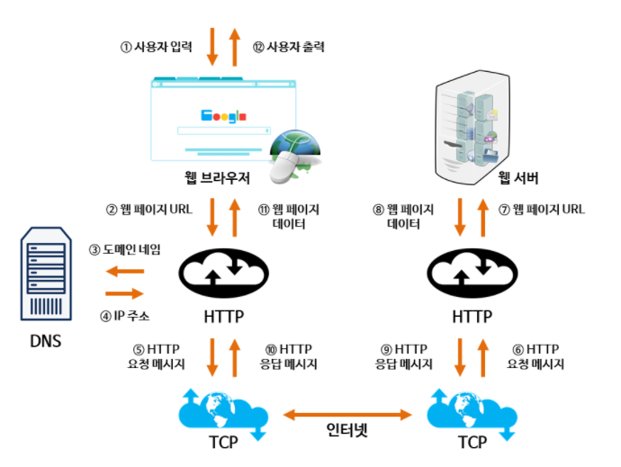
웹동작의 원리
Notes:
①② 사용자가 웹 브라우저를 통해 찾고 싶은 웹 페이지의 URL 주소를 입력함.
③ 사용자가 입력한 URL 주소 중에서 도메인 네임(domain name) 부분을 DNS 서버에서 검색함.
④ DNS 서버에서 해당 도메인 네임에 해당하는 IP 주소를 찾아 사용자가 입력한 URL 정보와 함께 전달함.
⑤⑥ 웹 페이지 URL 정보와 전달받은 IP 주소는 HTTP 프로토콜을 사용하여 HTTP 요청 메시지를 생성함.
이렇게 생성된 HTTP 요청 메시지는 TCP 프로토콜을 사용하여 인터넷을 거쳐 해당 IP 주소의 컴퓨터로 전송됨.
⑦ 이렇게 도착한 HTTP 요청 메시지는 HTTP 프로토콜을 사용하여 웹 페이지 URL 정보로 변환됨.
⑧ 웹 서버는 도착한 웹 페이지 URL 정보에 해당하는 데이터를 검색함.
⑨⑩ 검색된 웹 페이지 데이터는 또 다시 HTTP 프로토콜을 사용하여 HTTP 응답 메시지를 생성함.
이렇게 생성된 HTTP 응답 메시지는 TCP 프로토콜을 사용하여 인터넷을 거쳐 원래 컴퓨터로 전송됨.
⑪ 도착한 HTTP 응답 메시지는 HTTP 프로토콜을 사용하여 웹 페이지 데이터로 변환됨.
⑫ 변환된 웹 페이지 데이터는 웹 브라우저에 의해 출력되어 사용자가 볼 수 있게 됨.

Slide 13
우리가 만들기 위한 웹 정리
서버의 폴더안에 html문서 찾아가는 것
하이퍼링크로 문서끼리 연결
CSS로 문서를 꾸밈
JavaScript로 동적 효과
단, 사용자로부터 입력받은 데이터를 처리하기위해서는 JSP, PHP, JS 와 같은 프로그램언어로 처리해야한다.

Slide 14
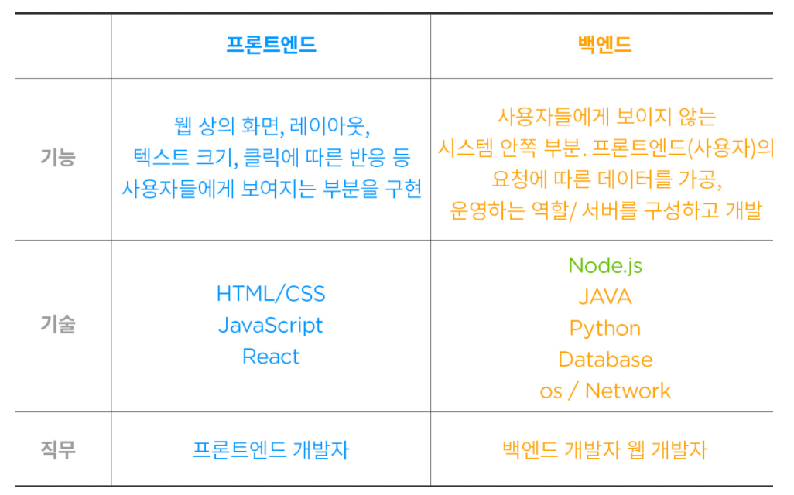
프론트엔드와 백엔드

Slide 15
웹디자이너
웹디자이너 : 홈페이지를 구축을 위해 기획된 스토리보드를 바탕으로 전체적인 홈페이지 디자인을 하는 사람
현재는 그 범위가 매우 광범위해져서 UI/UX 디자이너, 아이콘 디자이너, 구축 디자이너 등 웹디자이너 내에서도 역할이 매우 세분화
웹디자이너와 웹퍼블리셔 간의 경계가 많이 무너져서 웹디자이너도 코딩 능력을 기본적으로 갖추고 있다는 인식

Slide 16
웹퍼블리셔
웹디자이너와 웹프로그래머 간의 커뮤니케이션을 조금 더 원활하게 해줄 수 있는 역할
간단하게는 PSD 파일을 HTML로 구현하는 작업
웹접근성, 웹표준화, 크로스브라우징이 중요시되면서 웹디자이너의 기본적인 코딩 능력으로는 한계에 부딪히는 상황
전문적인 코딩 능력으로 웹디자이너에게 이미지를 받아서 코딩 작업을 한 뒤 웹프로그래머에게 넘기는 역할을 하는 것이 웹퍼블리셔의 업무

Slide 17
프론트엔드 개발자
웹퍼블리셔가 작업한 결과물을 조금 더 간략하고 알아보기 쉬운 코드로 정리하고 그 코드들을 정리하여 재사용성을 높이고 유지보수를 조금 더 효율성 있게 하며, 웹의 성능을 향상시켜주는 포지션
비슷하고 반복되는 UI 요소들을 모듈화 시키는 작업을 하는 것
다수의 웹퍼블리셔가 수십개, 수백개의 반복되는 내용을 코딩하는 번거로운 작업을 프론트엔드 개발자는 효율성 있는 코드로 짧은 시간에 작업이 가능

Slide 18
QnA

